Slide 1
Kế thừa và đa hình
(Dựa trên slide của PGS. TS. Nguyễn Việt Hà)

Slide 2
Nội dung
Đa hình
  Khái niệm
  Chuyển kiểu: upcasting / downcasting
  Hành vi: liên kết động
Lớp và phương thức trừu tượng
  lớp/phương thức trừu tượng
  template method
Giao diện và đa kế thừa
Mẫu thiết kế
  Template method, Prototype, Composition
Kế thừa và đa hình

Slide 3
Tài liệu tham khảo
Giáo trình lập trình HĐT, chương 7, 8
Kế thừa và đa hình

Slide 4
Polymorphism (đa hình) là gì
Polymorphism: nhiều hình thức, nhiều kiểu tồn tại
Đa hình trong lập trình
  đa hình hàm: hàm trùng tên, phân biệt bởi danh sách tham số
  đa hình đối tượng
    nhìn nhận đối tượng theo nhiều kiểu khác nhau
    các đối tượng khác nhau giải nghĩa thông điệp theo cách thức khác nhau
Kế thừa và đa hình

Slide 5
Chuyển kiểu lên: Up casting
Up casting là khả năng nhìn nhận đối tượng thuộc lớp dẫn xuất như là một đối tượng thuộc lớp cơ sở
  Dùng đối tượng của lớp dẫn xuất để truyền tham số
  Dùng đối tượng của lớp dẫn xuất làm thuộc tính
  Quản lý thống nhất, đảm bảo tính mở cho các lớp dẫn xuất mới
Kế thừa và đa hình

Slide 6
Person
-name
-birthday
+setName()
+setBirthday()
Person p;
Employee e = new Employee();
p = (Person) e;
p.setName(...);
p.setSalary(...); // compile error
e.setSalary(…)
Employee
-salary
+setSalary()
+getDetail()
Giả sử lớp Person có phương thức getDetail(). Nếu gọi p.getDetail() thì phương thức của lớp nào được gọi?
Manager
Kế thừa và đa hình

Slide 7
String teamInfo(Person p1, Person p2) {
return "Leader: " + p1.getName() +
"; member: " + p2.getName();
}
...
Employee e1, e2;
Manager m1, m2;
…
System.out.println(teamInfo(e1, e2));
teamInfo(m1, m2);
teamInfo(m1,e2);
Kế thừa và đa hình

Slide 8
class Manager extends Employee {
Employee assistant;
...
public void setAssistant(Employee e) {
assistant = e;
}
...
}
...
Manager junior, senior;
...
senior.setAssistant(junior);
Kế thừa và đa hình

Slide 9
Đa hình và liên kết động
Khả năng giải nghĩa các thông điệp theo các cách thức khác nhau
Person p1 = new Person();
Person p2 = new Employee();
Person p3 = new Manager();
...
System.out.println(p1.getDetail());
System.out.println(p2.getDetail());
System.out.println(p3.getDetail());
Kế thừa và đa hình

Slide 10
class EmployeeList {
Employee list[];
...
public void add(Employee e) {...}
public void print() {
for (int i=0; i<list.length; i++) {
System.out.println(list[i].getDetail());
...
}
...
EmployeeList list = new EmployeeList();
Employee e1; Manager m1;
...
list.add(e1); list.add(m1);
list.print();
Kế thừa và đa hình

Slide 11
Liên kết tĩnh và liên kết động
Static and dynamic binding
Liên kết tĩnh: lời gọi hàm (phương thức) được quyết định khi biên dịch, do đó chỉ có một phiên bản của chương trình con được thực hiện
  ưu điểm về tốc độ
Liên kết động: lời gọi phương thức được quyết định khi thực hiện, phiên bản của phương thức phù hợp với đối tượng được gọi
  Java mặc định sử dụng liên kết động
  liên kết tĩnh: final / private method
Kế thừa và đa hình

Slide 12
Đa hình: Gọi phương thức trong constructor
class Shape {
public Shape() {
draw();
}
public void draw() {}
}
class Point extends Shape {
protected int x, y;
public Point(int xx, int yy) {
x = xx; y = yy;
}
public void draw() {
System.out.println("(" + x + "," + y + ")");
}
}
--
Point p = new Point(10, 10);
p.draw();
Kế thừa và đa hình

Slide 13
Đa hình: private method
class Base {
private void f() { System.out.println(”base f()”); }
public void show() { f(); }
}
public class Derived extends Base {
public void f() {
System.out.println(”derived f()”);
}
public static void main(String args[]) {
Derived d = new Derived();
Base b = d;
b.show();
d.show();
}
}
Kế thừa và đa hình

Slide 14
Chuyển kiểu xuống: down casting
Employee e = new Employee();
Person p = (Person)e; // up casting
Employee ee = (Employee)p; // down casting
Manager m = (Manager)ee; // run-time error
Person p2 = new Manager();
Employee e2 = (Employee) p2;
Kế thừa và đa hình

Slide 15
Toán tử instanceof
public class Employee extends Person {}
public class Student extends Person {}
---
public doSomething(Person e) {
if (e instanceof Employee) {...
} else if (e instanceof Student) {...
} else {...}
}
Kế thừa và đa hình

Slide 16
Đa hình: Tổng kết
Là một trong ba đặc điểm quan trọng của lập trình hướng đối tượng
Cho phép nhìn nhận đối tượng theo các cách khác nhau, giải nghĩa thông điệp theo các cách thức khác nhau
Dựa trên cơ chế chuyển kiểu và liên kết động
Tạo sự mềm dẻo và tính mở cho thiết kế phần mềm
Tăng khả năng sử dụng lại
Kế thừa và đa hình

Slide 17
Lớp trừu tượng
Chúng ta có thể tạo ra các lớp cơ sở để tái sử dụng mà không muốn tạo ra đối tượng thực của lớp
  các lớp Point, Circle, Rectangle chung nhau khái niệm cùng là hình vẽ Shape
Giải pháp là khai báo lớp trừu tượng
  không thể tạo đối tượng
Kế thừa và đa hình

Slide 18
abstract class Shape {
protected int x, y;
Shape(int _x, int _y) {
x = _x;
y = _y;
}
}
class Circle extends Shape {...}
Shape s = new Shape(10, 10) // compile error
Shape s1 = new Circle();
Kế thừa và đa hình

Slide 19
class Circle extends Shape {
int r;
public Circle(int _x, int _y, int _r) {
super(_x, _y);
r = _r;
}
...
}
Kế thừa và đa hình

Slide 20
Phương thức trừu tượng
Để thống nhất giao diện, có thể khai báo các phương thức tại lớp cơ sở nhưng được cài đặt thực tế tại lớp dẫn xuất
  Các lớp dẫn xuất khác nhau có cách cài đặt khác nhau
Phương thức trừu tượng
  Là phương thức bắt buộc phải định nghĩa lại (chuyên biệt hóa) tại lớp dẫn xuất
Kế thừa và đa hình

Slide 21
abstract class Shape {
protected int x, y;
abstract public void erase();
abstract public void draw();
public void moveTo(int x1, int y1) {
x=x1;
y=y1;
erase();
draw();
}
}
Kế thừa và đa hình

Slide 22
class Circle extends Shape {
int r;
public Circle(int _x, int _y, int _r) {
super(_x, _y);
r = _r;
draw();
}
public void erase() {
System.out.println("Erase at (" + x + "," + y + ")");
}
public void draw() {
System.out.println("Draw at (" + x + "," + y + ")");
}
}
Kế thừa và đa hình

Slide 23
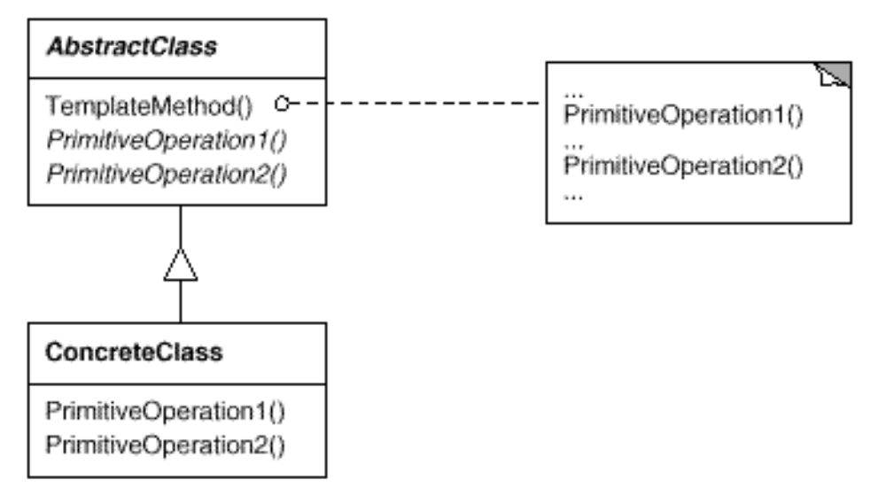
Template method
abstract class Shape {
protected int x, y;
public void moveTo(int x1, int y1) {
erase();
x = x1;
y = y1;
draw();
}
abstract public void erase();
abstract public void draw();
}
Kế thừa và đa hình

Slide 24
Giao diện (Interface)
Interface là mức trừu tượng cao hơn lớp trừu tượng
Chỉ bao gồm
  phương thức trừu tượng
  hằng số (static final)
  mặc định là public
Cú pháp:
  từ khóa interface và implements
Kế thừa và đa hình

Slide 25
interface Action {
void moveTo(int x, int y);
void erase();
void draw();
}
class Circle1 implements Action {
int x, y, r;
Circle1(int _x, int _y, int _r) { ... }
public void erase() {...}
public void draw() {...}
public void moveTo(int x1, int y1) {...}
}
Kế thừa và đa hình

Slide 26
Lớp trừu tượng cài đặt giao diện
abstract class Shape implements Action {
protected int x, y;
public Shape() {...}
public Shape(int _x, int _y) {...}
public void moveTo(int x1, int y1) {
erase();
x = x1;
y = y1;
draw();
}
}
Kế thừa và đa hình

Slide 27
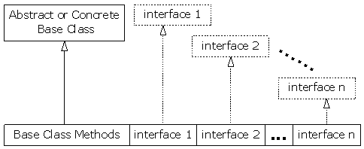
Đa kế thừa
Java không cho phép đa kế thừa từ nhiều lớp cơ sở
  đảm bảo tính dễ hiểu
  hạn chế xung đột
Có thể cài đặt đồng thời nhiều giao diện
Kế thừa và đa hình

Slide 28
class ImageBuffer {
...
}
class Animation extends ImageBuffer implements Action {
...
public void erase() {...}
public void draw() {...}
public void moveTo() {...}
}
Kế thừa và đa hình

Slide 29
interface CanFight {
void fight();
}
interface CanSwim {
void swim();
}
interface CanFly {
void fly();
}
class ActionCharacter {
public void fight() {}
}
Kế thừa và đa hình

Slide 30
class Hero extends ActionCharacter implements CanFight, CanSwim, CanFly {
public void swim() {}
public void fly() {}
}
public class Adventure {
public static void t(CanFight x) { x.fight(); }
public static void u(CanSwim x) { x.swim(); }
public static void v(CanFly x) { x.fly(); }
public static void w(ActionCharacter x) { x.fight(); }
public static void main(String[] args) {
Hero mario = new Hero();
t(mario); // Treat it as a CanFight
u(mario); // Treat it as a CanSwim
v(mario); // Treat it as a CanFly
w(mario); // Treat it as an ActionCharacter
}
}
Kế thừa và đa hình

Slide 31
Mở rộng lớp trừu tượng và giao diện
interface I1 {...}
interface I2 {...}
interface I3 extends I1, I2 {...}
abstract class A1 {...}
abstract class A2 extends A1 implements I1, I2 {...}
Kế thừa và đa hình

Slide 32
Xung đột (1)
interface I1 { void f(); }
interface I2 { int f(int i); }
interface I3 { int f(); }
class C {
public int f() { return 1; }
}
class C2 implements I1, I2 {
public void f() {}
public int f(int i) { return 1; } // overloaded
}
class C3 extends C implements I2 {
public int f(int i) { return 1; } // overloaded
}
Kế thừa và đa hình

Slide 33
Xung đột (2)
class C4 extends C implements I3 {
// Identical, no problem:
public int f() { return 1; }
}
class C5 extends C implements I1 {}
interface I4 extends I1, I3 {}
Kế thừa và đa hình

Slide 34
Abstract class vs. Interface
Lớp trừu tượng có thể có phương thức thực và thuộc tính
Interface hỗ trợ đa kế thừa
Kế thừa và đa hình

Slide 35
Sao chép đối tượng
Có nhu cầu sao chép các đối tượng
  Sao chép khi truyền tham số để tránh sửa đổi đối tượng gốc
Làm thế nào để sao chép đối tượng mà không biết rõ kiểu (lớp) thực sự của nó?
  Sử dụng copy constructor?
  Sử dụng phương thức copy?
    Interface Cloneable và phương thức clone()
Kế thừa và đa hình

Slide 36
Copy constructor
class Base {
int m;
public Base() { m = 0; }
public Base(Base b) { m = b.m; }
public String print() { return "base class"; }
}
class Derived extends Base {
int n;
public Derived() { n = 1; }
public Derived(Derived d) {
super(d);
n = d.n;
}
public String print() { return "derived class"; }
}
Kế thừa và đa hình

Slide 37
Sao chép sử dụng copy constructor
public class TestCopy {
static void copy(Derived d) {
Derived d1 = new Derived(d);
System.out.println(d1.print());
}
static void copy2(Base b) {
Base b1 = new Base(b);
System.out.println(b1.print());
}
public static void main(String args[]) {
Derived d = new Derived();
copy(d);
copy2(d);
}
}
Kế thừa và đa hình

Slide 38
Phương thức clone()
class Base {
int m;
public Base() { m = 0; }
public Base(Base b) { m = b.m; }
public String print() {
return "base class";
}
public Base clone() {
return new Base(this);
}
}
Kế thừa và đa hình

Slide 39
class Derived extends Base {
int n;
public Derived() { n = 1; }
public Derived(Derived d) {
super(d);//cần hay không?
n = d.n;
}
public String print() {
return "derived class";
}
public Derived clone() {
return new Derived(this);
}
}
Kế thừa và đa hình

Slide 40
Local copy sử dụng clone()
public class TestCopy {
static void copy(Derived d) {
Derived d1 = d.clone();
System.out.println(d1.print());
}
static void copy2(Base b) {
Base b1 = b.clone();
System.out.println(b1.print());
}
public static void main(String args[]) {
Derived d = new Derived();
copy(d);
copy2(d);
}
}
Kế thừa và đa hình

Slide 41
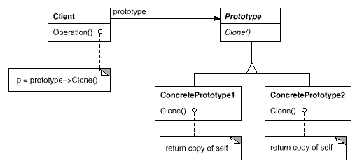
Prototype
Kế thừa và đa hình

Slide 42
Kiểm tra
Lập trình cho ứng dụng đồ họa sau: Một sơ đồ chứa danh sách hình vẽ. Hình vẽ có thể là hình chữ nhật, tam giác, hoặc hình tròn. Các hình vẽ có thể được vẽ, di chuyển, hay xóa khỏi sơ đồ.
Tính năng phức tạp: xóa các hình trùng nhau trong sơ đồ
Kế thừa và đa hình

Slide 43
Bài tập: Stack làm việc với mọi đối tượng
Hãy cài đặt lớp MyStack làm việc được với mọi đối tượng.
Kế thừa và đa hình

Slide 44
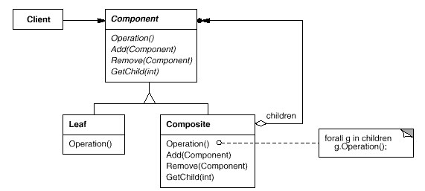
Composite design pattern
Nguyễn Việt Hà
Kế thừa và đa hình

Slide 45
Hướng tới lập trình tổng quát
Generic programming
Tổng quát hóa chương trình để có thể hoạt động với các kiểu dữ liệu khác nhau, kể cả các kiểu dữ liệu trong tương lai
  thuật toán đã xác định
Ví dụ, kiểu ngăn xếp
  C: dùng con trỏ void
  C++: dùng template
  Java: lợi dụng upcasting và lớp gốc Object
  Java 1.5: template
Nguyễn Việt Hà
Kế thừa và đa hình

Slide 46
class MyStack {
...
public void push(Object obj) {...}
public Object pop() {...}
}
...
MyStack s = new MyStack();
Point p = new Point();
Circle c = new Circle();
s.push(p);
s.push(c);
Circle c1 = (Circle) s.pop();
Point p1 = (Point) s.pop();
Nguyễn Việt Hà
Kế thừa và đa hình

